Slide 1
WSPIERAMY
NOWE INWESTYCJE

Slide 2
WSPIERANIE NOWYCH INWESTYCJI
Czym jest Polska Strefa Inwestycji?
Polska Strefa Inwestycji to rządowy program wspierania nowych inwestycji, w ramach którego przedsiębiorcy przeprowadzający nowe inwestycje mogą skorzystać z pomocy publicznej w postaci zwolnienia z podatku dochodowego.
Ten program pomocowy ma charakter powszechny co oznacza, że każda nowa inwestycja spełniająca określone prawem kryteria może zostać objęta wsparciem, niezależnie od tego kto i gdzie ją przeprowadza.

Slide 3
WSPIERANIE NOWYCH INWESTYCJI
Podstawy prawne
Ustawa z dnia 10 maja 2018 r. o wspieraniu nowych inwestycji;
Rozporządzenie Rady Ministrów z dnia 28 sierpnia 2018 r. w sprawie pomocy publicznej udzielanej niektórym przedsiębiorcom na realizację nowych inwestycji;
Rozporządzenie Ministra Przedsiębiorczości i Technologii z dnia 29 sierpnia 2018 r. w sprawie ustalenia obszarów i przypisania ich zarządzającym;
Ustawa z dnia 30 kwietnia 2004 r. o postępowaniu w sprawach dotyczących pomocy publicznej;
Rozporządzenie Rady Ministrów z dnia 29 marca 2010 r. w sprawie zakresu informacji składanych przez podmiot ubiegający się o pomoc inną niż pomoc deminimis lub pomoc deminimis w rolnictwie lub rybołówstwie.
Rozporządzenie Komisji (UE) nr 651/2014 dnia 17.06.2014 r. uznające niektóre rodzaje pomocy za zgodne z rynkiem wewnętrznym w zastosowaniu art. 107 i 108 Traktatu

Slide 4
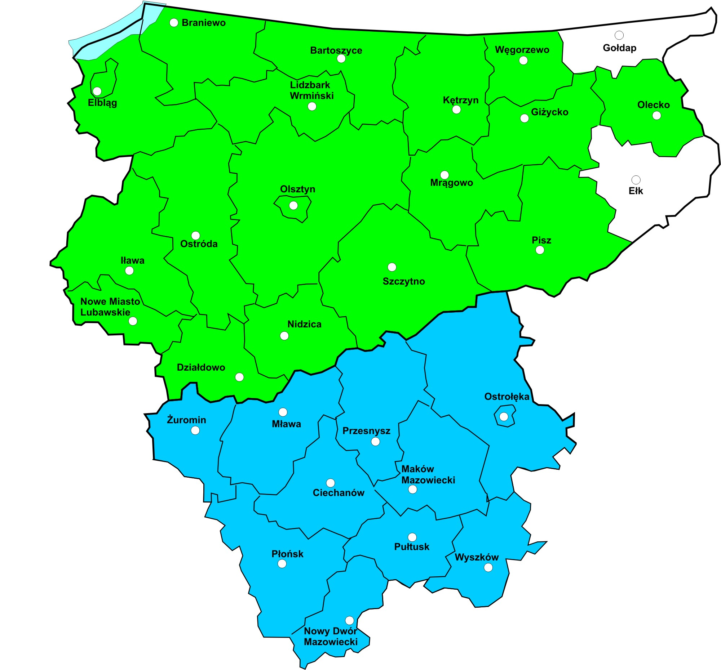
Wspieranie nowych inwestycji
Obszar właściwy dla W-M SSE SA
Zarządzamy obszarem
o pow. 3,3 mln ha na terenie
19 powiatów województwa
warmińsko-mazurskiego oraz
11 województwa mazowieckiego

Slide 5
WSPIERANIE NOWYCH INWESTYCJI
Efekty funkcjonowania W-M SSE
Ilość przedsiębiorców - 190 w tym:
  Zezwolenia - 107
  Decyzje o wsparciu – 83
Nakłady inwestycyjne - 6,2 mld zł
Zatrudnienie - 25 700 pracowników (w tym 9 600 - nowe miejsca pracy)

Slide 6

































Slide 7
WSPIERANIE NOWYCH INWESTYCJI
Pojęcie nowej inwestycji
Nowa inwestycja w rozumieniu Ustawy o wspieraniu nowych inwestycji
założenie nowego zakładu;
zwiększenie zdolności produkcyjnej istniejącego zakładu.
dywersyfikacja produkcji zakładu przez wprowadzenie produktów uprzednio nieprodukowanych.
zasadnicza zmiana dotycząca procesu produkcyjnego istniejącego zakładu.
nabycie aktywów należących do zakładu, który został zamknięty lub zostałby zamknięty, gdyby zakup nie nastąpił, przy czym aktywa nabywane są przez przedsiębiorcę niezwiązanego ze sprzedawcą
i wyklucza się samo nabycie akcji lub udziałów przedsiębiorstwa.

Slide 8
WSPIERANIE NOWYCH INWESTYCJI
Forma wsparcia
Pomoc publiczna w postaci zwolnienia z podatku dochodowego.
Wartość wsparcia wprost proporcjonalna do poniesionych wydatków kwalifikowanych.

Slide 9
WSPIERANIE NOWYCH INWESTYCJI
Koszty kwalifikowane nowej inwestycji
„koszty inwestycji kwalifikujące się do objęcia pomocą publiczną z tytułu nowej inwestycji pomniejszone
o naliczony podatek od towarów i usług oraz o podatek akcyzowy, jeżeli możliwość ich odliczeń wynika z odrębnych przepisów, poniesione w okresie ważności decyzji
o wsparciu lub dwuletnie koszty pracy, jakie mogą być uwzględnione przy określaniu maksymalnej pomocy publicznej, ponoszone w okresie ważności decyzji
o wsparciu.”

Slide 10
WSPIERANIE NOWYCH INWESTYCJI
Koszty kwalifikujące się do objęcia wsparciem na nowe inwestycje:
nabycie gruntów lub prawa użytkowania wieczystego;
nabycie albo wytworzenie we własnym zakresie środków trwałych (zaliczenie ich odo składników majątku podatnika i zaliczenie ich do ewidencji środków trwałych);
rozbudowa lub modernizacja istniejących środków trwałych;
nabycie wartości niematerialnych i prawnych (transfer technologii, prawa patentowe, licencje, know-how, nieopatentowana wiedza techniczna);
najem lub dzierżawa gruntów, budynków i budowli (przez co najmniej 5 lub 3 lata licząc od terminu zakończenia inwestycji);
nabycie aktywów innych niż grunty, budynki i budowle objęte najmem lub dzierżawą (leasing finansowy – zobowiązanie do nabycia aktywów z dniem upływu okresu najmu lub dzierżawy)
lub
dwuletnie koszty pracy nowozatrudnionych pracowników.

Slide 11
WSPIERANIE NOWYCH INWESTYCJI
Intensywność pomocy
Intensywność pomocy – inaczej procent wydatków kwalifikowanych.
Intensywność pomocy zależy od lokalizacji inwestycji i wielkości przedsiębiorstwa.
Tereny leżące w województwie warmińsko-mazurskim – 50%
Tereny leżące w województwie mazowieckim – 35% (od 01.01.2022 r. – 40%)
Średni przedsiębiorca +10%
Mikro i mały przedsiębiorca +20%

Slide 12
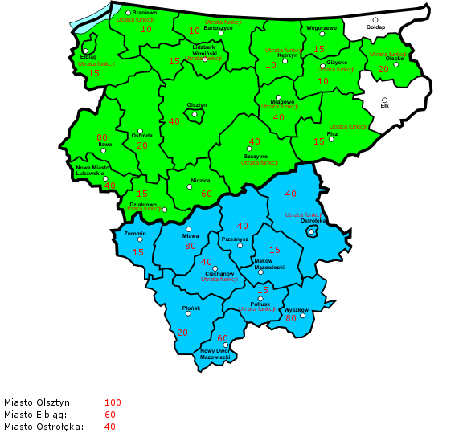
WSPIERANIE NOWYCH INWESTYCJI
Kryteria ilościowe – mapa
Kryteria obniża się:
dla mikroprzedsiębiorców o 98%,
dla małych przedsiębiorców oraz nowoczesnych usług dla biznesu i działalności badawczo rozwojowej o 95%,
dla średnich przedsiębiorców o 80%.
100
10
10

Slide 13
WSPIERANIE NOWYCH INWESTYCJI
Warunki pomocy – kryteria ilościowe
Lokalizacja inwestycji – Mława, powiat mławski
Wielkość przedsiębiorcy | Kryterium ilościowe
 | powiat mławski | powiat żuromiński
Duży | 80 000 000 zł | 15 000 000 zł
Średni | 16 000 000 zł | 3 000 000 zł
Mały | 4 000 000 zł | 750 000 zł
Mikro | 1 600 000 zł | 300 000 zł

Slide 14
WSPIERANIE NOWYCH INWESTYCJI
Kryteria jakościowe
Rodzaj planowanej działalności musi być zgodny z Rozporządzeniem Rady Ministrów w sprawie pomocy publicznej udzielanej niektórym przedsiębiorcom na realizację nowych inwestycji.
Uzyskanie oceny planowanego projektu na poziomie co najmniej 4 pkt na ternie województwa warmińsko-mazurskiego a na terenie mazowieckiego 5 pkt z następujących kryteriów oceny projektów:
kryterium zrównoważonego rozwoju gospodarczego, podzielone na 5 podkryteriów – możliwe do zdobycia 5 punktów;
kryterium zrównoważonego rozwoju społecznego, podzielone na 5 podkryteriów – możliwe do zdobycia 5 punktów.
Wśród minimalnej ilości uzyskanych punktów muszą się znaleźć przynajmniej po jednym punkcie z każdego kryterium.

Slide 15
WSPIERANIE NOWYCH INWESTYCJI
Kryteria jakościowe
Podkryteria kryterium zrównoważonego rozwoju gospodarczego:
inwestycja w projekty usługowe wspierające branże zgodne z aktualną polityką rozwojową kraju, w których Rzeczpospolita Polska może uzyskać przewagę konkurencyjną oraz zgodne z inteligentnymi specjalizacjami województwa;
osiągnięcie odpowiedniego poziomu sprzedaży poza terytorium Rzeczypospolitej Polskiej;
przynależność do Krajowego Klastra Kluczowego;
prowadzenie działalności badawczo-rozwojowej;
posiadanie statusu mikroprzedsiębiorcy, małego przedsiębiorcy albo średniego przedsiębiorcy.
Podkryteria kryterium zrównoważonego rozwoju społecznego:
tworzenie wyspecjalizowanych miejsc pracy;
prowadzenie działalności gospodarczej o niskim negatywnym wpływie na środowisko;
zlokalizowanie inwestycji;
wspieranie zdobywania wykształcenia i kwalifikacji zawodowych oraz współpraca ze szkołami branżowymi;
podejmowanie działań w zakresie opieki nad pracownikiem.

Slide 16
WSPIERANIE NOWYCH INWESTYCJI
Decyzja o wsparciu
Decyzję o wsparciu wydajemy w imieniu ministra właściwego do spraw gospodarki, w drodze postępowania administracyjnego. Jest to dokument potwierdzający prawo przedsiębiorcy do korzystania z pomocy publicznej.
Województwo warmińsko-mazurskie – na 15 lat.
Województwo mazowieckie – na 12 lat.*
*W przypadku lokalizacji inwestycji na terenie objętym granicami SSE 15 lat

Slide 17
WSPIERANIE NOWYCH INWESTYCJI
Decyzja o wsparciu – co zawiera
W decyzji o wsparciu wskazuje się okres jej obowiązywania, przedmiot działalności gospodarczej oraz warunki, które przedsiębiorca jest obowiązany spełnić, dotyczące:
zatrudnienia przez przedsiębiorcę w związku z nową inwestycją, przez określony czas, określonej liczby pracowników;
poniesienia przez przedsiębiorcę w określonym terminie kosztów kwalifikowanych nowej inwestycji;
terminu zakończenia realizacji nowej inwestycji, po upływie którego koszty inwestycji poniesione przez przedsiębiorcę nie mogą być uznane jako koszty kwalifikowane;
maksymalnej wysokości kosztów kwalifikowanych, jakie mogą być uwzględnione przy określeniu wysokości pomocy publicznej;
kryteriów ilościowych i kryteriów jakościowych, do których spełnienia zobowiązał się przedsiębiorca;
terenu, na którym nowa inwestycja zostanie zrealizowana z uwzględnieniem danych ewidencyjnych nieruchomości.

Slide 18
WSPIERANIE NOWYCH INWESTYCJI
Przykład wyliczenia kwoty pomocy
Przy korzystaniu z pomocy publicznej z tytułu nowej inwestycji podstawą naliczenia maksymalnej wysokości pomocy jest suma kwalifikowanych wydatków inwestycyjnych.
Zakup gruntu 1 ha
200 000 zł
Budynki i budowle
6 500 000 zł
Wyposażenie
3 300 000 zł
Całkowity koszt inwestycji
10 000 000 zł
Maksymalna kwota
Procent
Wielkość przedsiębiorcy
pomocy do
zwolnienia
wykorzystania
Mały/mikro
55% (60%)
5 500 000 zł (6 000 000 zł)
Średni
45% (50%)
4 500 000 zł (5 000 000 zł)
Duży
35% (40%)
3 500 000 zł (4 000 000 zł)

Slide 19
WSPIERANIE NOWYCH INWESTYCJI
Ograniczenie dla dużych przedsiębiorców prowadzących działalność gospodarczą na terenie województwa mazowieckiego
Rozporządzenie rady ministrów z dn. 28 sierpnia 2018 r. w sprawie pomocy publicznej udzielanej niektórym przedsiębiorcom na realizacją nowych inwestycji.
Aktualne brzmienie:
„Decyzji o wsparciu nie udziela się na działalność prowadzoną na terenie woj. mazowieckiego przez dużego przedsiębiorcę…, wchodzącą w skład tej samej klasy działalności…, co działalność prowadzona przez tego przedsiębiorcę na terenie tego województwa.”
Procedowana zmiana:
„Decyzji o wsparciu nie udziela się na działalność prowadzoną na terenie woj. mazowieckiego przez dużego przedsiębiorcę…, wchodzącą w zakres tej samej klasy działalności…,co działalność prowadzona przez tego przedsiębiorcę w zakładzie, którego dotyczy inwestycja.”

Slide 20
WSPIERANIE NOWYCH INWESTYCJI
Zasada kumulacji pomocy
Załóżmy, że:
Przedsiębiorca (mały) otrzymał decyzję o wsparciu na inwestycję
o wartości 10 000 000 zł.
Maksymalna kwota pomocy dla przedsiębiorcy (zwolnienie
z podatku dochodowego) wynosi 5 500 000 zł (6 000 000 zł).
Przedsiębiorca otrzymał dofinansowanie w związku z realizacją przedmiotowej inwestycji w wysokości 2 000 000 zł (np. na zakup maszyn).
W takim przypadku uznaje się, że przedsiębiorca wykorzystał już
2 000 000 zł pomocy i na zwolnienie z podatku dochodowego pozostało mu 3 500 000 zł (4 000 000 zł).

Slide 21

WSPIERANIE NOWYCH INWESTYCJI
Przykład korzystania z pomocy
Przykłady działalności, które nie mogą uzyskać wsparcia
Produkcja rolna
Roboty budowlane
Produkcja wyrobów tytoniowych, napojów alkoholowych
Handel hurtowy i detaliczny

Slide 22
Dziękuję za uwagę
Krzysztof Gąsior
mob. 603 406 076
emai: krzysztof.gasior@wmsse.eu
Warmińsko-Mazurska Specjalna Strefa Ekonomiczna S.A.
ul. Barczewskiego 1
10-061 Olsztyn.
26 października 2021 r.

